Slide 1
Dislalia
Es un trastorno en la articulación de los fonemas.
Suele presentarse entre los tres y los cinco años, con alteraciones en la articulación de los fonemas.
Es la mala pronunciación de los niños.

Slide 2
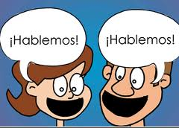
Etapa evolutiva
El niño no es capaz de repetir por imitación las palabras que escucha y lo hace de forma incorrecta desde el punto de vista fonético. Finalmente termina cuando el niño aprende a pronunciar correctamente todos los fonemas.

Slide 3
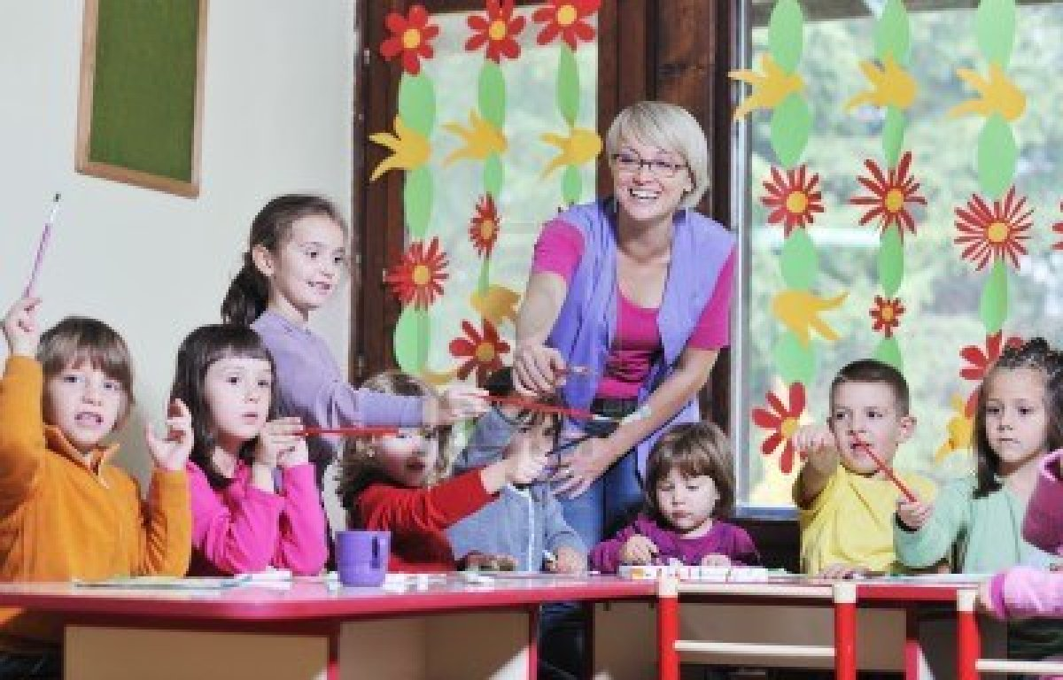
Diagnóstico de la dislalia infantil
Un niño con dislalia suele sustituir una letra por otra, o no pronunciar consonantes.
Ejemplo: dice mai en lugar de maíz, y tes en vez de tres.

Slide 4

La dislalia infantil presenta tipos muy variados. Existen dislalias orgánicas, audiógenas, o funcionales.

Slide 5
Tipos de dislalia infantil
1. La dislalia funcional
Es la más frecuente y se caracteriza por un mal funcionamiento de los órganos articulatorios. El niño desconoce o realiza incorrectamente el punto y modo de articulación del fonema. No sabe hacer vibrar la lengua para pronunciar bien la RR, y suele reemplazar la S por la Z, o la R por la D.
2. La dislalia orgánica
Hace que el niño tenga dificultades para articular determinados fonemas por problemas orgánicos. Se presenta en los niños cuando presentan alteraciones en las neuronas cerebrales, cuando tienen alguna malformación o anomalías en los órganos del aparato fonador.
3. La dislalia audiógenas
Se caracteriza por dificultades originadas por problemas auditivos. El niño se siente incapaz de pronunciar correctamente los fonemas porque no oye bien. En algunos casos, es necesario que los niños utilicen prótesis.

Slide 6
Actividad:
El niño respira profundamente, inspira el aire por la nariz y los saca por la boca mientras pronuncia /a/
“ Aaaaaaaaaaaaaaaaaaaaaaaaaaaa”.
-Imitamos a un niño que se queja: ¡aaayyy, aaayyy, aaayyy!.
-Imitamos el rebuzno de un burro: hiiaaaaaa, hiiaaaaaa.
Materiales: Espejo

Slide 7
Actividad:
Vamos a respirar profundamente, inspirando el aire por la nariz y sacándolo por la boca, mientras pronunciamos (s):“Sssssssssssssssssssssss”.
- Vamos a imponer silencio: sssssssssssssssssssssssss

Slide 8
Ejercicios
Ejercicio 1:
Soplo simple. Al principio podemos comenzar simplemente haciendo soplar al niño. Primero sin inflar las mejillas y después inflándolas.
Podemos taparle la nariz para que el aire salga todo por la boca.
Ejercicio 2: Soplarse en las manos. Primero soplaremos nosotros sobre la mano de nuestro hijo para que sienta la fuerza del aire.

